Slide 1
Git
Git

Slide 2
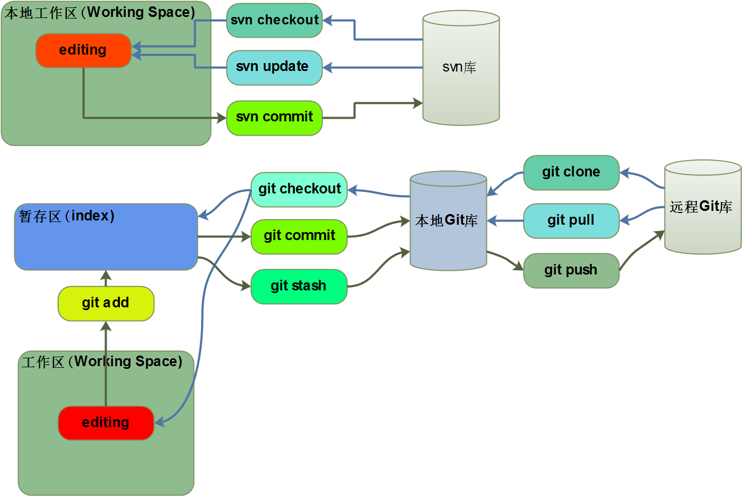
工作流简介

Slide 3
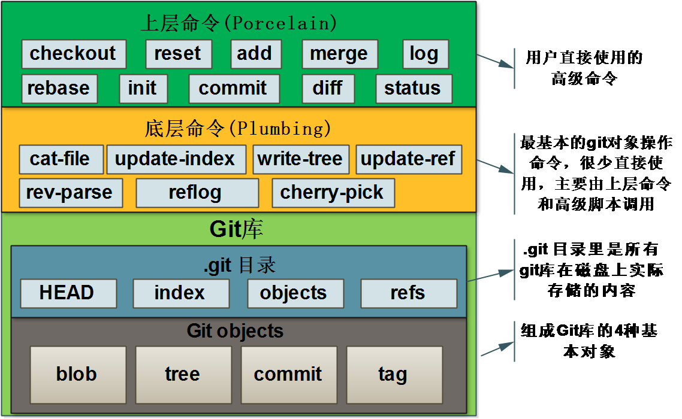
Git系统结构

Slide 4
Blob Object
所有文件都存储为Blob Object对象
只有文件内容，不包括文件名信息
存储在.git/objects/ 目录下
通过文件内容，大小，等信息的sha1值作key
文件内容通过zlib压缩和差异化存储来节省空间
$ echo 'test content' | git hash-object -w –stdin
$ echo 'version 1' > test.txt && git hash-object -w test.txt
$ echo 'version 2' > test.txt && git hash-object -w test.txt

Slide 5
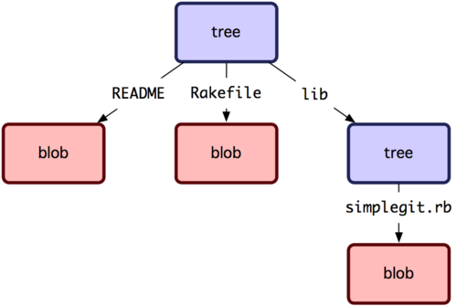
Tree Object
Tree Object存储文件名，权限模式，类型等信息
包含指向Blob Object和Sub Tree Object的指针

Slide 6
在暂存区(index)上创建Tree Object
Tree object只能在index上创建
$ git update-index --add --cacheinfo 100644 \ 83baae61804e65cc73a7201a7252750c76066a30 test.txt
--add 将文件加入暂存区(index)
--cacheinfo 将数据库(.git/objects/)中的文件直接加入暂存区
--cacheinfo <mode> <hash> <filename>
$ git write-tree

Slide 7
在暂存区(index)上创建Tree Object
创建一个新的tree
$ echo 'new file' > new.txt
$ git update-index test.txt
$ git update-index --add new.txt
$ git write-tree
把上一个tree作为这个新tree的子目录读入index
$ git read-tree --prefix=bak d8329fc1cc938780ffdd9f94e0d364e0ea74f579
$ git write-tree

Slide 8
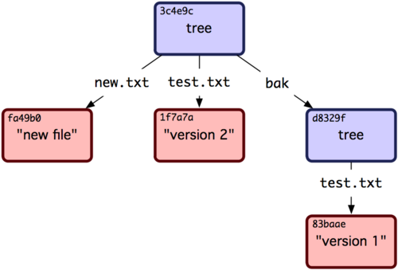
两个Tree Object的最终结构

Slide 9
Commit Object
Commit Object是Git库某个原子(atomic)状态的快照(Snapshot)
通过Tree Object创建一个commit
$ echo 'first commit' | git commit-tree d8329f
再创建两个commit，分别指向前一个commit作为parent
$ echo 'second commit' | git commit-tree 0155eb -p fdf4fc3
$ echo 'third commit' | git commit-tree 3c4e9c -p cac0cab
$ git log –stat <last_commit_id>

Slide 10
Commit Object包含的信息
Info = TreeId+ParentId+Author+Committer+TimeStamp+Commit Message
Sha1(“commit “+Info.size()＋”\0”+Info)
即使Tree Object没有变化，但是时间戳或者Message内容发生变化，也会生成一个完全不同的Commit Object对象

Slide 11
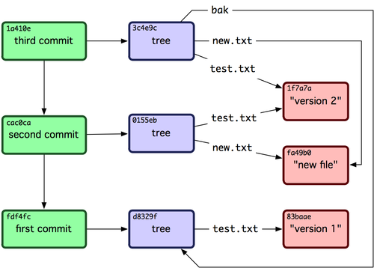
Commit, Tree, Blob之间的关系

Slide 12
Git Object 特性总结
所有的Object都是不可修改的(Immutable)
Object以key-value的形式存储在git库中
一旦Object的Hash发生变化，就视为一个全新Object，不同于SVN的存储文件之间的差异
Blob Object不包含任何文件名和目录结构信息。
Tree Object存储目录结构和文件名，权限等信息。
Tree Object先在暂存区(index)上创建，再写入Git库中
Commit Object是Root Tree Object某个原子状态的快照

Slide 13
refs
因为Hash Id记不住，所以有了引用
$ git update-ref refs/heads/master <commit_hash_id>
Git Branch的本质就是指向某个Commit Object的引用
创建一个分支”test”
$ git update-ref refs/heads/test <commit_hash_id>
$ git log --pretty=oneline test

Slide 14
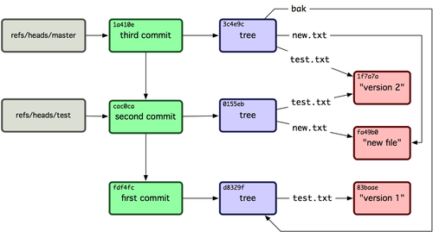
添加引用后的Git库

Slide 15
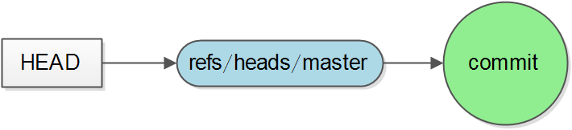
HEAD 标记
HEAD是一个特殊引用，指向当前分支的头部(最近一个Commit Object)
当切换分支后,HEAD中的内容会更新，指向新的分支

Slide 16
分支(Branch)即引用
Git的分支实际上就是一个引用
创建新的分支
$ git branch xxx [<commit>]
$ git checkout –b xxx [<commit>]
查看分支
$ git branch –l
删除分支
$ git branch –d | -D
切换分支
$ git checkout xxx

Slide 17
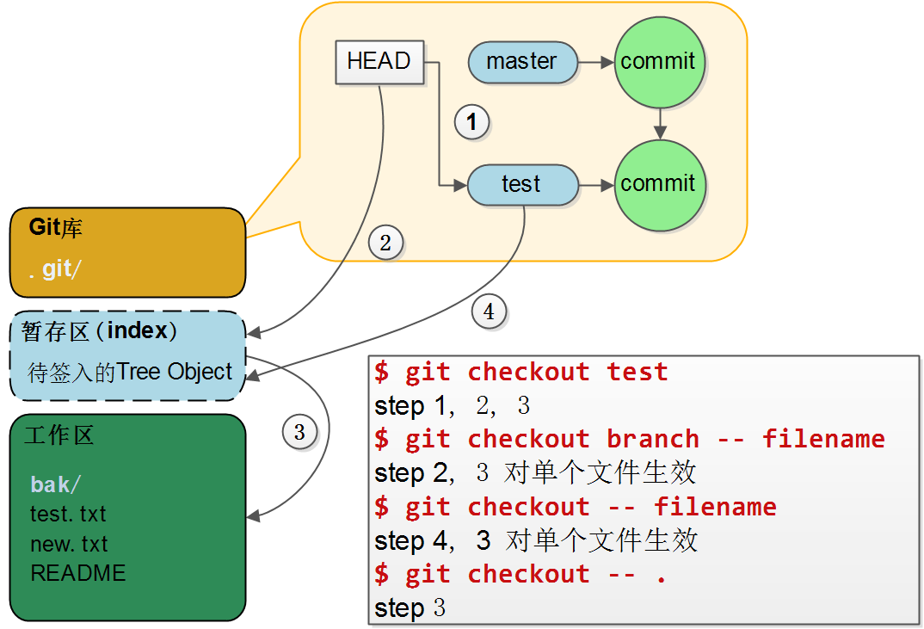
工作区(Working Space)与Checkout

Slide 18
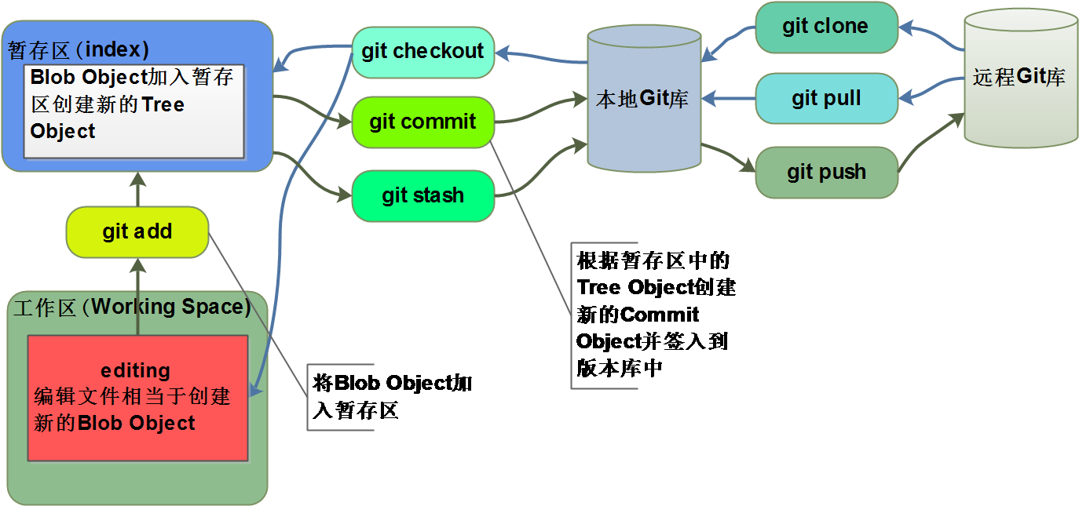
工作流详解

Slide 19
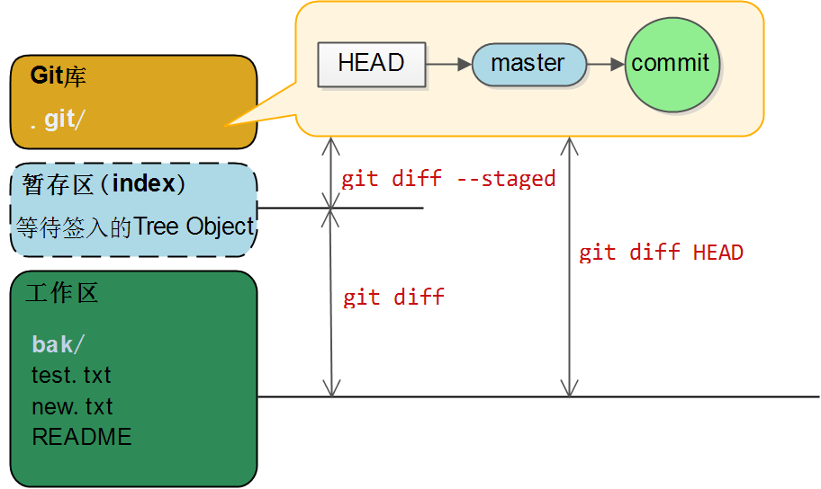
Diff详解

Slide 20
场景：保存临时工作（git stash）
工作进行到一半，突然有一个紧急的任务要优先处理
没完成一个完整的功能，不能Commit
$ git stash save xxx
$ git stash list
$ git stash apply xxx
$ git stash drop xxx
$ git stash pop
$ git stash clear

Slide 21
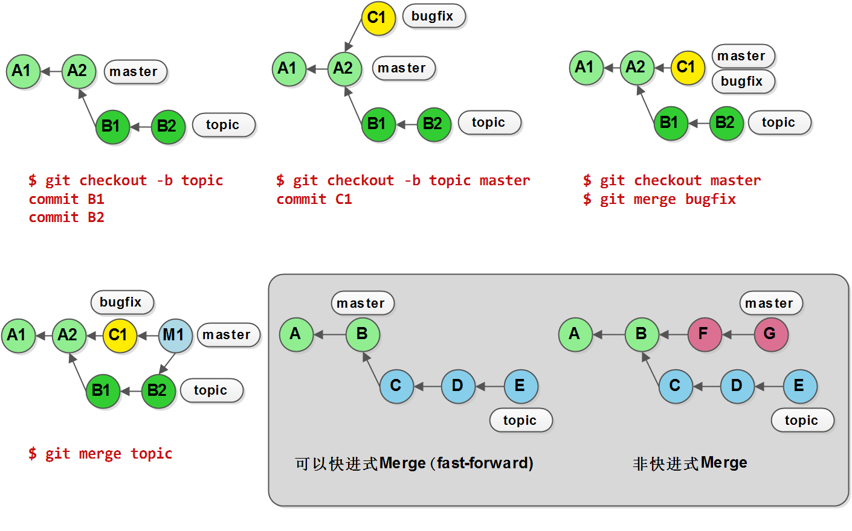
场景: 主题分支与合并1(git merge)

Slide 22
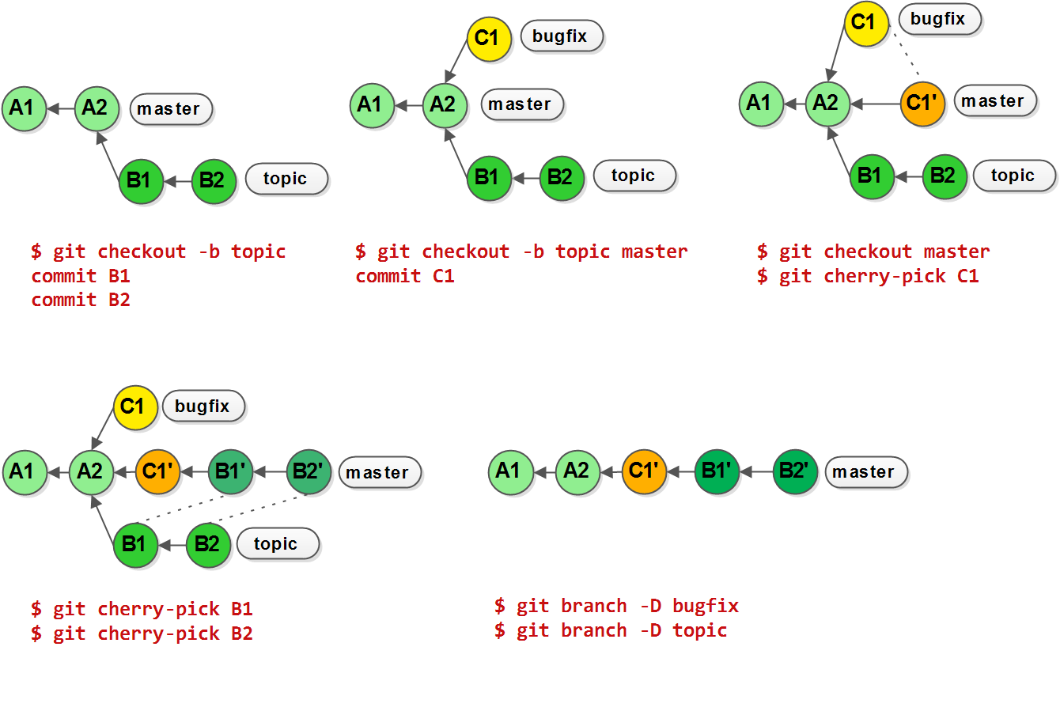
场景：主题分支与合并2(git cherry-pick)

Slide 23
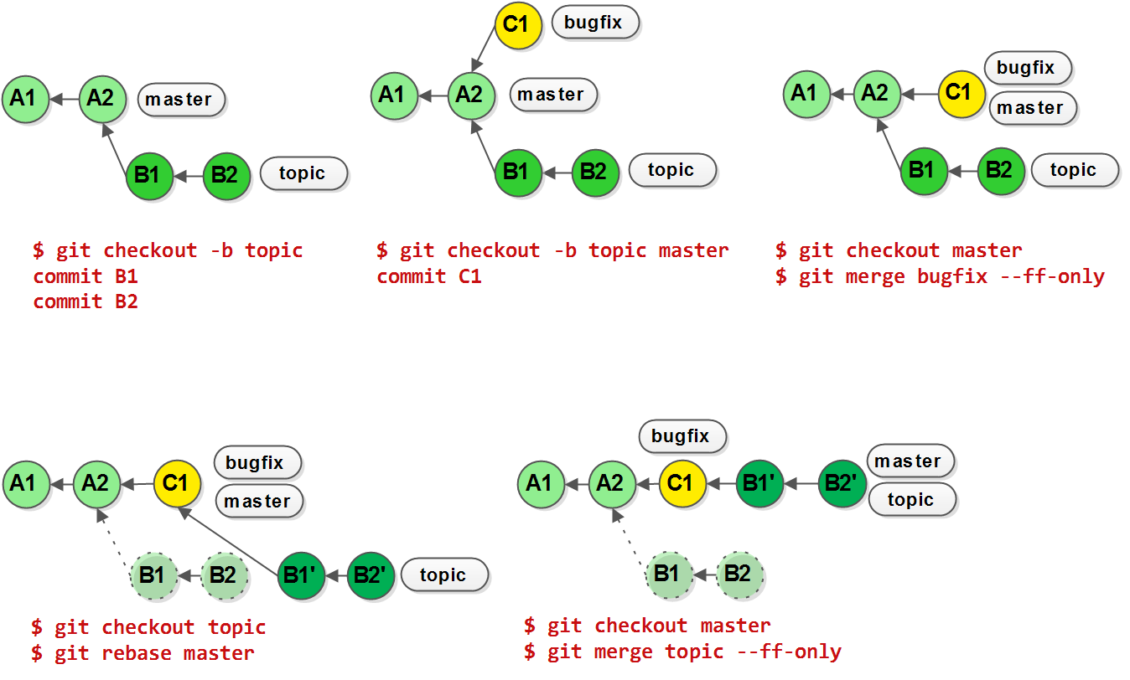
场景：主题分支与合并3(git rebase)

Slide 24
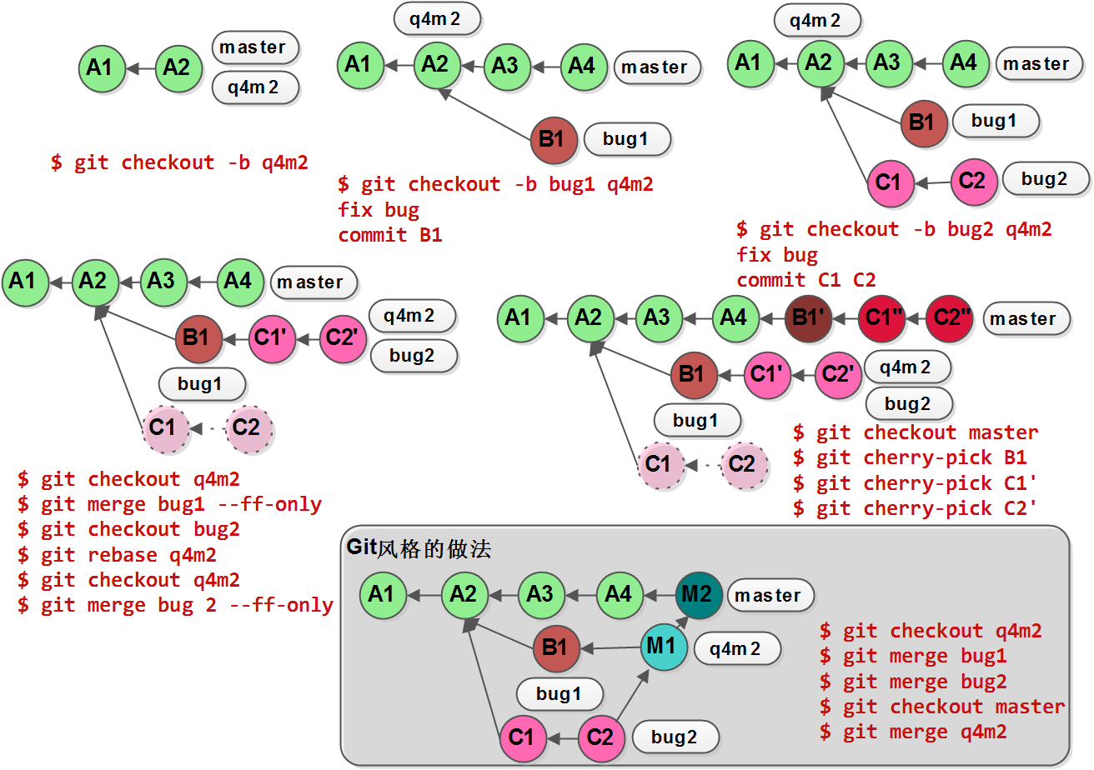
场景: hotfix合并

Slide 25
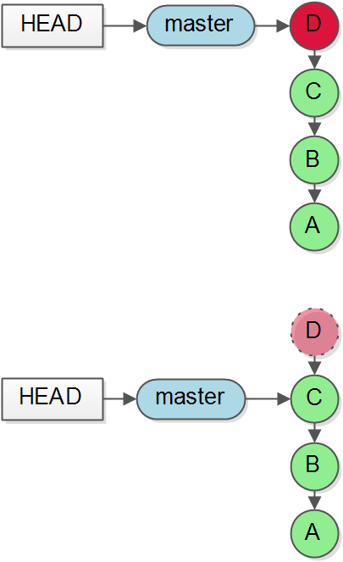
场景: 丢弃历史 (git reset –-hard)
重置master引用到C
重置HEAD引用到master
用C的tree覆盖index
用index的tree覆盖工作区
$ git reset –-hard C
or
$ git reset –-hard D^
or
$ git reset –-hard D~1

Slide 26
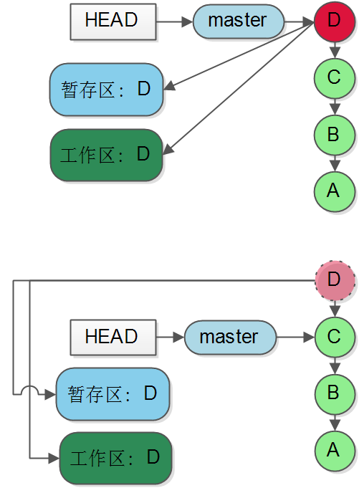
场景 ：修改历史1(git reset --soft)
用于修复最近一次提交
重置master到C
重置HEAD到master
暂存区和工作区的内容不变，仍然为D
$ git reset –-soft D^
or
$ git reset –-soft C
or
$ git reset --soft D~1
or
$ git commit --amend

Slide 27
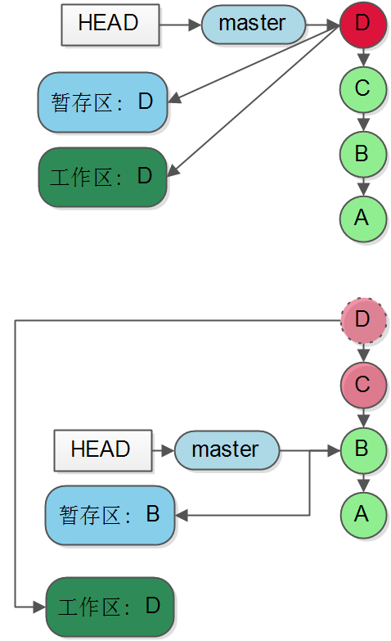
场景：修改历史2(git reset)
可用于合并几个commit
重置master到B
重置HEAD到master
用B的Tree覆盖暂存区
工作区保持不变
$ git reset HEAD^^
or
$ git reset HEAD~2
or
$ git reset B

